Slide 1
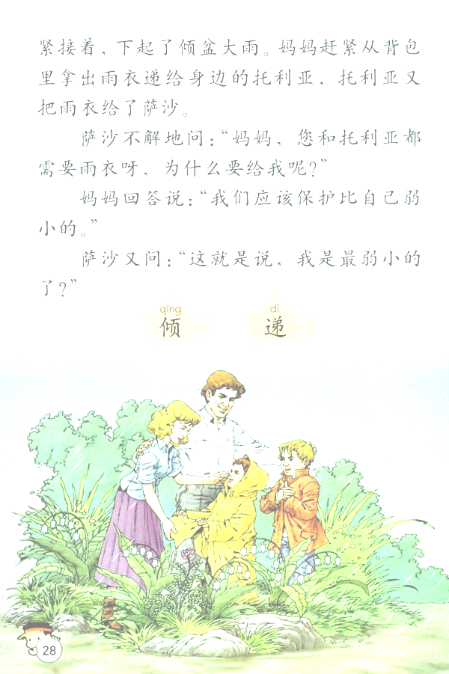
人教版小学语文第四册第七课
我不是最弱小的

Slide 2
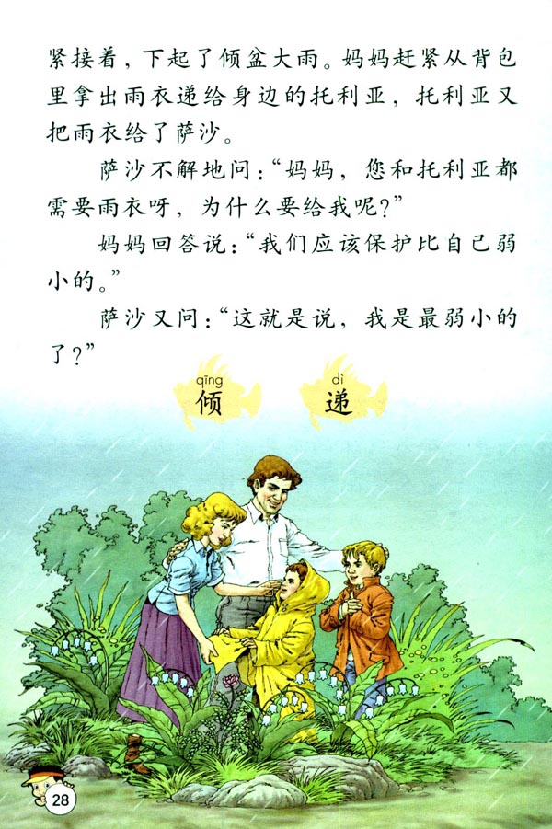
7、我不是最弱小的

Slide 3
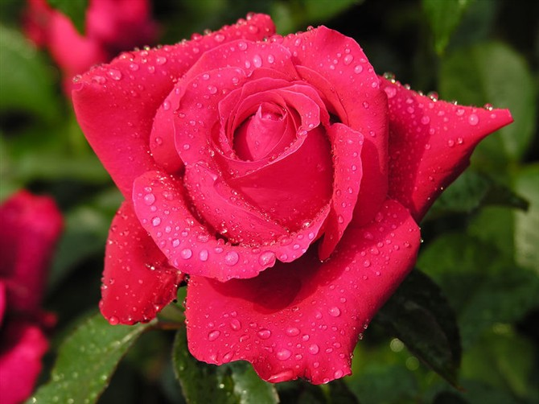
看！这儿还有一朵野蔷薇呢！

Slide 4
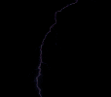
雷声大作
雷声大作

Slide 5
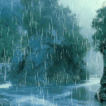
倾盆大雨
倾盆大雨

Slide 6
妈妈，您和托利亚都需要雨衣呀,为什么要给我呢？
我们应该保护比自己弱小的。
这就是说，我是最弱小的了？
要是你谁也保护不了，那你就是最弱小的。

Slide 7
妈妈，您和托利亚都需要雨衣呀,为什么要给我呢？
我们应该保护比自己弱小的。
这就是说，我是最弱小的了？
要是你谁也保护不了，那你就是最弱小的。

Slide 8
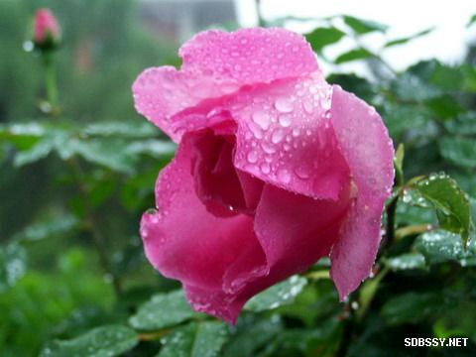
萨沙掀起雨衣，轻轻地遮在蔷薇花上，

Slide 9
妈妈，现在我还是最弱小的吗？

Slide 10
妈妈，您和托利亚都需要雨衣呀,为什么要给我呢？
我们应该保护比自己弱小的。
这就是说，我是最弱小的了？
要是你谁也保护不了，那你就是最弱小的。
不，不，你能保护更弱小的，你是勇敢的孩子啦！
妈妈，现在我还是最弱小的吗？

Slide 11
妈妈，您和托利亚都需要雨衣呀,为什么要给我呢？
我们应该保护比自己弱小的。
这就是说，我是最弱小的了？
要是你谁也保护不了，那你就是最弱小的。
不，不，你能保护更弱小的，你是勇敢的孩子啦！
妈妈，现在我还是最弱小的吗？

Slide 12
不，不，你能保护更弱小的，你是勇敢的孩子啦！
我不是最弱小的！

Slide 13

勇敢的孩子们,在生活中，你保护过弱小的事物吗？说说看。

Slide 14
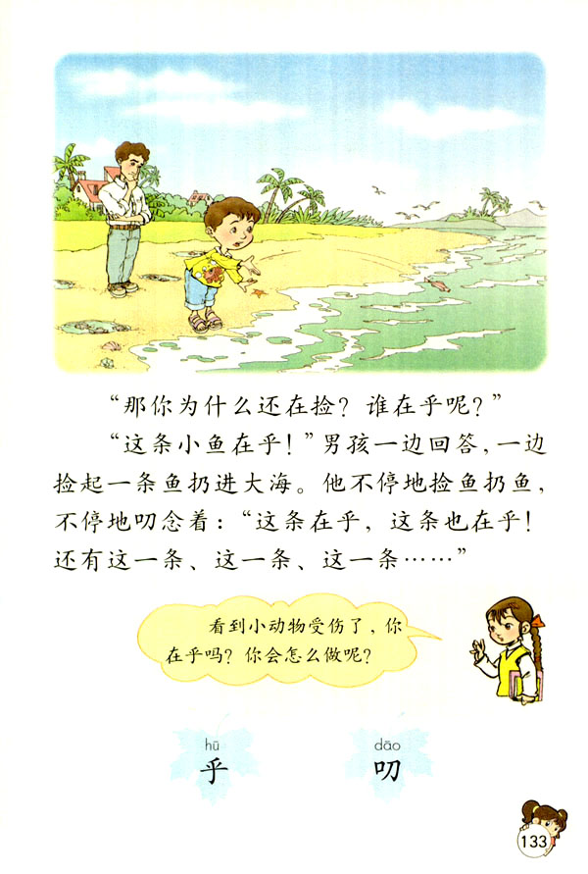
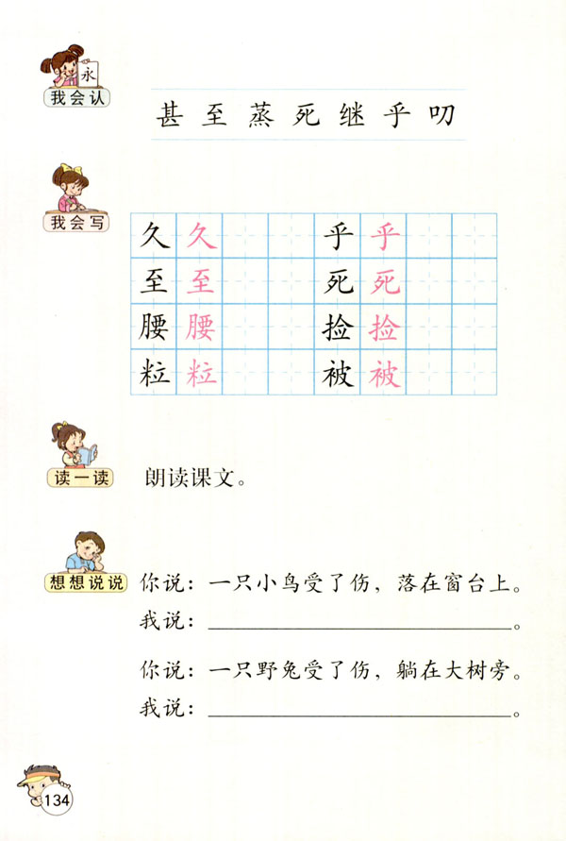

Slide 15
我能写好
芬
芳

